Slide 1
Chat program
for KNU students
Electronics

Slide 2




INDEX
1
2
개요
3
요구사항
4
주요 역점 사항
5
일정 계획 및 팀원 업무량 할당 계획
6
목표 달성을 위한 추진 전략
기타 내세우고 싶은 포인트

Slide 3
1
프로젝트 개요
이 프로젝트는 경북대학교 학생들이 강의를 수강 할 때, 같은 강의를 듣는 사람들과 손쉽게 교류 할 수 있는 장을 제공해주는 프로그램을 개발하는 것 입니다.
◆ 학교의 서버를 이용하여 강의를 진행하는 교수님이 방을 개설
◆ 학생들이 참여하여 자유롭게 정보 교환 가능
◆ 이 프로그램의 공지사항 기능을 이용하여 손쉽게 공지사항을 전파 가능

Slide 4
2
요구사항
서버 관리자 요구사항
◆ 회원 관리 서비스
◆ 방 관리 서비스
◆ 공지사항 전파 서비스
◆ 데이터베이스 관리 서비스
◆ 반복문자 차단 서비스
◆ 비밀번호 변경 알림 서비스
사용자 요구사항
◆ 회원가입ㆍ탈퇴 서비스
◆ 방 관리 서비스
◆ 대화내용 불러오기 서비스
◆ 이모티콘 전송 서비스
◆ 메시지 전송 서비스

Slide 5
3
프로젝트의 주요 역점 사항
★ 강의 시간에 배운 것을 프로젝트에 적용하여 진행한다.
◆ Agile software development

Slide 6



4
일정 계획 및 팀원 사이의 업무량 할당 계획
20%
35%
45%
Accidents & Prevention
① Work Schedule
2013
2014
2015
다양한 시스템에서의 동작환경 분석
Class 구현 및 기능 확인
프로젝트 계획 및 업무 분산
호오컨설팅
호오컨설팅
호오컨설팅
4月
5月
6月
Notes:
4월 중순까지 프로젝트 계획 및 업무를 나누고, 그리고 5월까지 클래스 구현 기능동작확인, 그리고 제출 전까지 다양한 OS에서의
작동환경 분석으로 마무리.

Slide 7
4
일정 계획 및 팀원 사이의 업무량 할당 계획
20%
35%
45%
Accidents & Prevention
② Work Quota
2013
2014
2015
Room Class - 오상복
Login and Server Commands – 이대형
호오컨설팅
호오컨설팅
호오컨설팅
Member Management Class - 박민수
Notes:
업무 할당은 그림과 같이 크게 3부분으로 나누어서 각자 맡은 부분을 구현하기로 함.

Slide 8

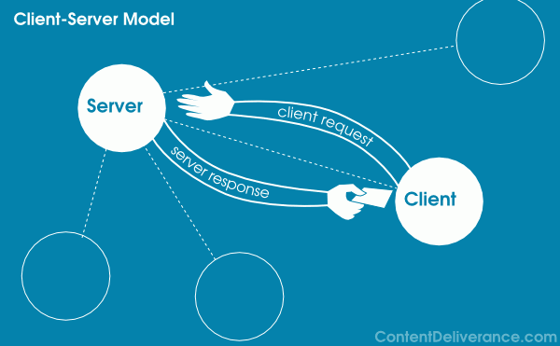
5
목표 달성을 위한 추진 전략
20%
35%
45%
2013
2014
2015
Java Language
Client-Server Model
호오컨설팅
호오컨설팅
호오컨설팅
Notes:
기본 자바에 대한 배경지식이 컴퓨터학과 학생들 보다 부족하기 때문에 프로젝트 진행에 있어서,
Java 언어를 공부를 따로 하면서 프로젝트를 진행 하겠다.
그리고 수업시간에 배운 모델 중 클라이언트-서버 모델을 활용하여 기능이 잘 구현될 수 있도록 추진해 나가겠다.

Slide 9

6
기타 내세우고 싶은 포인트
20%
35%
45%
2013
2014
2015
① 교수님이 편리하게 채팅창으로 내용공지.
② 이전에 강조한 내용 들을 실시간으로
불러서 읽어 들일 수 있음.
③ 학생과 교수님간의 Feedback을 통해서
좀 더 나은 수업효과를 기대가능.
호오컨설팅
호오컨설팅
호오컨설팅

Slide 10
Thank you

